Slide 1
CSS 入门

Slide 2
理解 CSS 在网页中的作用 + 与HTML的关系
掌握 CSS 语法规则
掌握 CSS 选择器的使用
掌握 CSS 常见样式属性
了解 盒子模型 的构成

Slide 3
CSS 介绍
CSS 语法规则
CSS 选择器
CSS 常见样式属性
盒子模型

Slide 4
CSS 介绍
CSS 语法规则
CSS 选择器
CSS 常见样式属性
盒子模型

Slide 5
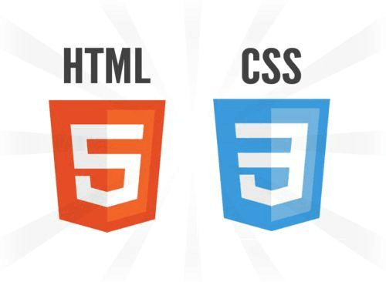
一.CSS 介绍
目标：理解 CSS 在网页中的作用 + 与HTML的关系
学习路径
HTML 的局限性
CSS - 网页的美容师

Slide 6
一.CSS 介绍
目标：理解 CSS 在网页中的作用 + 与HTML的关系
学习路径
HTML 的局限性
CSS - 网页的美容师

Slide 7
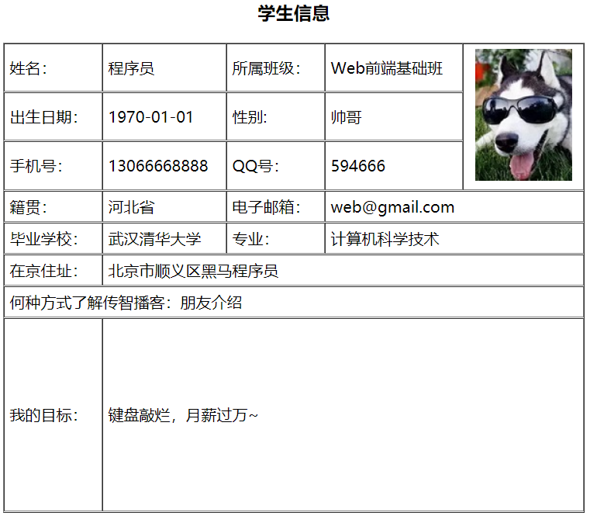
一.CSS 介绍
1.HTML 的局限性
HTML ：负责组织 网页的结构和内容
局限性：页面不够 "美丽"
不够美丽 怎么办？

Slide 8
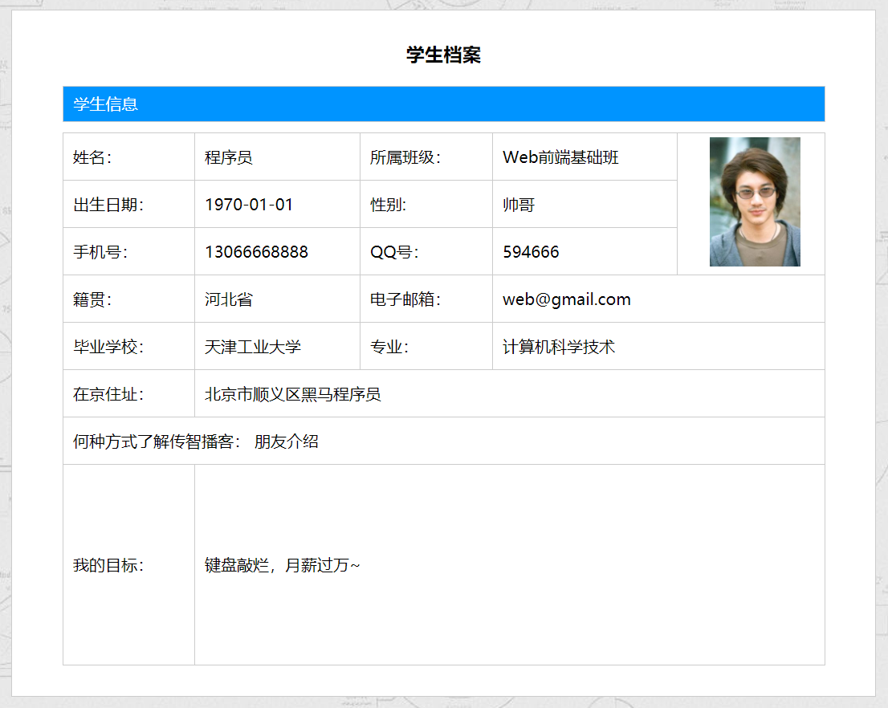
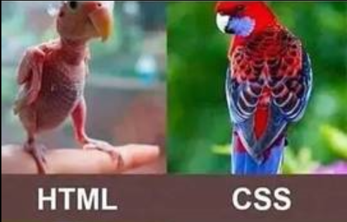
一.CSS 介绍
2.CSS 网页的美容师
CSS：层叠样式表，简称 样式表
作用：负责给网页做 "美容"
HTML 和 CSS 关系：
内容、结构 和 页面美化
Notes:
CSS 主要用于设置 HTML 页面中的文本内容（字体、大小、对齐方式等）、图片的外形（宽高、边框样式、边距等）以及版面的布局和外观显示样式。CSS 让我们的网页更加丰富多彩，布局更加灵活自如。简单理解：CSS 可以美化 HTML , 让 HTML 更漂亮， 让页面布局更简单。

Slide 9
一.CSS 介绍.小结
目标：理解 CSS 在网页中的作用 + 与HTML的关系
HTML 的局限性
纯 HTML 页面不够 "美丽"
CSS - 网页的美容师
可以将页面打扮的很漂亮
HTML 和 CSS 关系： 分工不同
前者负责内容结构 ，后者负责 页面美化
结构(HTML)与样式(CSS)分离

Slide 10
CSS 介绍
CSS 语法规则
CSS 选择器
CSS 常见样式属性
盒子模型

Slide 11
CSS 介绍
CSS 语法规则
CSS 选择器
CSS 常见样式属性
盒子模型

Slide 12
二.CSS语法规则
目标：掌握CSS语法规则，能正确书写标准风格的CSS代码
学习路径
CSS 书写位置
基本语法规范
CSS 代码风格

Slide 13
二.CSS语法规则
目标：掌握CSS语法规则，能正确书写标准风格的CSS代码
学习路径
CSS 书写位置
基本语法规范
CSS 代码风格

Slide 14
二.CSS语法规则
1.CSS书写位置
三种书写位置
行内：写在目标标签 中
内嵌：写在 <style></style> 标签中
外部：写在 .css 文件，再通过 <link> 标签引入到 html 页面中

Slide 15
二.CSS语法规则
1.CSS书写位置
三种书写位置
行内：写在目标标签 中
内嵌：写在 <style></style> 标签中
外部：写在 .css 文件，再通过 <link> 标签引入到 html 页面中
学习期间用的最多
语法：
内嵌样式表 写在 一对 style 标签中，style 标签 一般写在 head 标签中
<head>
<style>
h3{
color: red;
font-size: 52px;
}
</style>
</head>
外部样式表
<link rel="stylesheet" href="./demo.css">
内嵌样式表
行内样式表
<h3 style="color:red;">讨厌</h3>

Slide 16
二.CSS语法规则
目标：掌握CSS语法规则，能正确书写标准风格的CSS代码
学习路径
CSS 书写位置
基本语法规范
CSS 代码风格

Slide 17
二.CSS语法规则
目标：掌握CSS语法规则，能正确书写标准风格的CSS代码
学习路径
CSS 书写位置
基本语法规范
选择器
样式表
CSS 代码风格

Slide 18
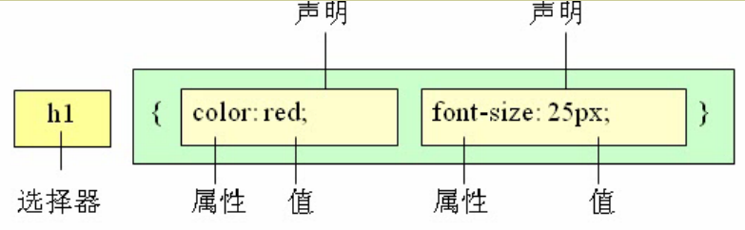
二.CSS语法规则
2.CSS基本语法规范
CSS语法由 两部分 组成
选择器：就是用来选择 要使用样式表的标签 的语法
样式表：各种样式的声明（如：字体颜色，大小等）
语法：
属性名和属性值 以 键值对 形式表示
属性名值间 用 英文冒号 ":" 隔开
属性键值对 用 英文分号 ":" 隔开
<style>
h3{ color: red; font-size: 52px;}
</style>

Slide 19
二.CSS语法规则
目标：掌握CSS语法规则，能正确书写标准风格的CSS代码
学习路径
CSS 书写位置
基本语法规范
CSS 代码风格

Slide 20
二.CSS语法规则
3.CSS代码风格
代码格式
单行格式
h3{ color: red; font-size: 52px;}
h1{
color: blue;
font-size: 66px;
}
多行格式(推荐)
注意：
全部英文都是用小写（特殊情况除外）
VSCode 格式化功能可以自动按照格式排列代码

Slide 21
二.CSS语法规则.小结
目标：掌握CSS语法规则，能正确书写标准风格的CSS代码
CSS 书写位置
行内、内嵌、外部
基本语法规范
选择器 ：查找目标标签
样式表 ：装饰标签的若干样式声明
CSS 代码风格
多行格式、空格、缩进
<head>
<style>
h3{
color: red;
font-size: 52px;
}
</style>
</head>
内嵌样式表
-> VSCode 自带格式化功能完成

Slide 22
CSS 介绍
CSS 语法规则
CSS 选择器
CSS 常见样式属性
盒子模型

Slide 23
CSS 介绍
CSS 语法规则
CSS 选择器
CSS 常见样式属性
盒子模型

Slide 24
三.CSS选择器
目标：掌握 CSS 选择器的使用，能熟练使用选择器完成简单样式设置
学习路径
基础选择器
组合选择器

Slide 25
三.CSS选择器
目标：掌握 CSS 选择器的使用，能熟练使用基础选择器
学习路径
基础选择器
标签选择器
类选择器
id 选择器
通配符选择器
组合选择器

Slide 26
三.CSS选择器
1.基础选择器 - 标签选择器
选择器的作用：
选择标签用的
需求：
将 div标签 中 的文字改成红色
思路：先查找，再应用
<div>我只是一个幼儿园刚毕业30多年的孩子</div>
<div>你在干嘛？呼吸和想你</div>
标签选择器
概念：是指用 HTML标签名 作为选择器，
为页面中某一种标签设定 CSS样式
<head>
<style>
div{
color: red;
}
</style>
</head>

Slide 27
三.CSS选择器
1.基础选择器 - 标签选择器
选择器的作用：
选择标签用的
需求：
将 div标签 中 的文字改成红色
思路：先查找，再应用
<div>我只是一个幼儿园刚毕业30多年的孩子</div>
<div>你在干嘛？呼吸和想你</div>
标签选择器
概念：是指用 HTML标签名 作为选择器，
为页面中某一种标签设定 CSS样式
<head>
<style>
标签名{
属性名1: 属性值1;
属性名2: 属性值2;
...
}
</style>
</head>
缺点：只能针对某一种标签设置样式，无法差异化

Slide 28
三.CSS选择器
2.基础选择器
- 类选择器
类选择器(class选择器)
通过 class属性值 来查找标签
需求：
设置第1个和第3个div 字体为红色
<div>我只是一个幼儿园刚毕业30多年的孩子</div>
<div>你在干嘛？呼吸和想你</div>
<div>你在干嘛？呼吸和想你</div>
<div>你在干嘛？呼吸和想你</div>
<div>你在干嘛？呼吸和想你</div>

Slide 29
三.CSS选择器
2.基础选择器
- 类选择器
类选择器(class选择器)
通过 class属性值 来查找标签
需求：
设置第1个和第3个div 字体为红色
实现：
<div class="reddiv">我只是一个幼儿园刚毕业30多年的孩子</div>
<div>你在干嘛？呼吸和想你</div>
<div class="reddiv">你在干嘛？呼吸和想你</div>
<div>你在干嘛？呼吸和想你</div>
<div>你在干嘛？呼吸和想你</div>
.reddiv{
color: red;
}

Slide 30
三.CSS选择器
2.基础选择器
- 类选择器
类选择器(class选择器)
通过 class属性值 来查找标签
需求：
设置第1个和第3个div 字体为红色
语法：
<div class="reddiv">我只是一个幼儿园刚毕业30多年的孩子</div>
<div>你在干嘛？呼吸和想你</div>
<div class="reddiv">你在干嘛？呼吸和想你</div>
<div>你在干嘛？呼吸和想你</div>
<div>你在干嘛？呼吸和想你</div>
.类名{
属性名1: 属性值1;
属性名2: 属性值2;
...
}

Slide 31
三.CSS选择器
2.基础选择器
- 类选择器
类选择器(class选择器)
通过 class属性值 来查找标签
需求：
设置第1个和第3个div 字体为红色
语法：
<div class="reddiv">我只是一个幼儿园刚毕业30多年的孩子</div>
<div>你在干嘛？呼吸和想你</div>
<div class="reddiv">你在干嘛？呼吸和想你</div>
<div>你在干嘛？呼吸和想你</div>
<div>你在干嘛？呼吸和想你</div>
<p class="reddiv">你讨厌,死鬼,你走开~~！</p>
.类名{
属性名1: 属性值1;
属性名2: 属性值2;
...
}

Slide 32
三.CSS选择器
3.基础选择器
- id 选择器
id 选择器
通过 id属性值 来查找标签
需求：
设置 id="msg" 的 div 边框 和 宽高
实现：
<div id="msg">我只是一个幼儿园刚毕业30多年的孩子</div>
<div>你在干嘛？呼吸和想你</div>
<p>你讨厌,死鬼,你走开~~！</p>
#msg{
border: 1px;
width: 300px;
height: 300px;
}

Slide 33
三.CSS选择器
3.基础选择器
- id 选择器
id 选择器
通过 id属性值 来查找标签
需求：
设置 id="msg" 的 div 边框 和 宽高
语法：
<div id="msg">我只是一个幼儿园刚毕业30多年的孩子</div>
<div>你在干嘛？呼吸和想你</div>
<p>你讨厌,死鬼,你走开~~！</p>
#id{
属性名1: 属性值1;
属性名2: 属性值2;
...
}

Slide 34
三.CSS选择器
3.基础选择器
- id 选择器
id 选择器
通过 id属性值 来查找标签
需求：
设置 id="msg" 的 div 边框 和 宽高
语法：
<div id="msg">我只是一个幼儿园刚毕业30多年的孩子</div>
<div>你在干嘛？呼吸和想你</div>
<p>你讨厌,死鬼,你走开~~！</p>
#id{
属性名1: 属性值1;
属性名2: 属性值2;
...
}

Slide 35
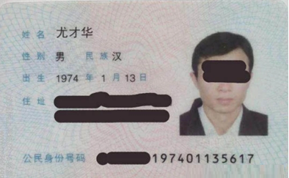
三.CSS选择器
3.基础选择器
- id 选择器 与 类选择器 区别
<div class="reddiv">幼儿园刚毕业30多年</div>
<div class="reddiv">你在干嘛？呼吸和想你</div>
<p id="p1">你讨厌,死鬼</p>
<p id="p2">你走开~~！</p>
class
class(类名) 类似 人的名字，有重名的情况
id 类似 人的身份证号，国内唯一，不会重复
使用：类选择器 开发时用的最多
id

Slide 36
三.CSS选择器
4.基础选择器
- 通配符选择器
通配符选择器
查找页面中所有标签
需求：
设置所有标签字体红色
实现：
<div>我只是一个幼儿园刚毕业30多年的孩子</div>
<div>你在干嘛？呼吸和想你</div>
<p>你讨厌,死鬼,你走开~~！</p>
*{
color: red;
}

Slide 37
三.CSS选择器
4.基础选择器
- 通配符选择器
通配符选择器
查找页面中所有标签
需求：
设置所有标签字体红色
语法：
<div>我只是一个幼儿园刚毕业30多年的孩子</div>
<div>你在干嘛？呼吸和想你</div>
<p>你讨厌,死鬼,你走开~~！</p>
*{
属性名1: 属性值1;
属性名2: 属性值2;
...
}

Slide 38
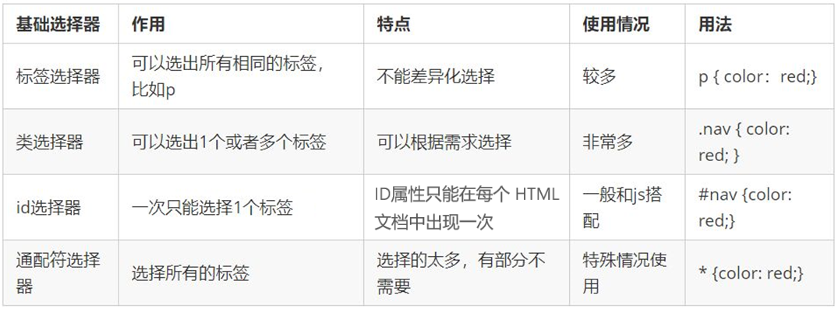
三.CSS选择器.基础选择器.小结
目标：掌握 CSS 选择器的使用，能熟练使用基础选择器
<p>幼儿园</p> <p>幼儿园</p>
<p class="nav">幼儿园</p> <h1 class="nav">幼儿园</h1>
<p id="nav">幼儿园</p>
<p>幼儿园</p>
<h1>幼儿园</h1>
每个基础选择器都有适用的场景，其中 类选择器 用的相对最多

Slide 39
三.CSS选择器
目标：掌握 CSS 选择器的使用，能熟练使用基础选择器
学习路径
基础选择器
标签选择器
类选择器
id 选择器
通配符选择器
组合选择器

Slide 40
三.CSS选择器
目标：掌握 CSS 选择器的使用，能熟练使用基础选择器
学习路径
基础选择器
组合选择器
后代选择器
并集选择器
交集选择器

Slide 41
三.CSS选择器
5.组合选择器 - 后代选择器
<ul>
<li>孙悟空</li>
<li>貂蝉</li>
<li>
<ul>
<li>大乔</li>
<li>吕布</li>
</ul>
</li>
</ul>
子代
后代选择器：(包含选择器)
作用：可以选择某标签包含的所有后代标签
父代
孙代...

Slide 42
三.CSS选择器
5.组合选择器 - 后代选择器
<ul>
<li>孙悟空</li>
<li>貂蝉</li>
<li>
<ul>
<li>大乔</li>
<li>吕布</li>
</ul>
</li>
</ul>
子代
后代选择器：(包含选择器)
作用：可以选择某标签包含的所有后代标签
需求：将 ul 中 所有 li 标签文字设置为 红色
实现：
父代
孙代...
<ol>
<li>腾云突击</li>
<li>大闹天宫</li>
</ol>
<style>
</style>
父代兄弟
ul li {
color: red;
}

Slide 43
三.CSS选择器
5.组合选择器 - 后代选择器
<ul>
<li>孙悟空</li>
<li>貂蝉</li>
<li>
<ul>
<li>大乔</li>
<li>吕布</li>
</ul>
</li>
</ul>
子代
后代选择器：(包含选择器)
作用：可以选择某标签包含的所有后代标签
需求：将 ul 中 所有 li 标签文字设置为 红色
语法：
父代
孙代...
<ol>
<li>腾云突击</li>
<li>大闹天宫</li>
</ol>
<style>
</style>
父代兄弟
父代标签名 子代标签名 {
color: red;
}

Slide 44
三.CSS选择器
6.组合选择器
- 并集选择器
并集选择器
作用：可以让多个选择器共享一套样式
需求：将 li 标签 和 p 标签 文字设置为 红色
实现：
<p>
戏作小诗君一笑，
从来佳茗似佳人- 苏轼
</p>
<ul>
<li>腾云突击</li>
<li>大闹天宫</li>
</ul>
<style>
</style>
p,li {
color: red;
}

Slide 45
三.CSS选择器
6.组合选择器
- 并集选择器
并集选择器
作用：可以让多个选择器共享一套样式
需求：将 li 标签 和 p 标签 文字设置为 红色
语法：
<p>
戏作小诗君一笑，
从来佳茗似佳人- 苏轼
</p>
<ul>
<li>腾云突击</li>
<li>大闹天宫</li>
</ul>
<style>
</style>
选择器1,选择器2 {
color: red;
}
并集选择器是一种组合，不限制使用的选择器类型

Slide 46

三.CSS选择器
7.组合选择器
- 交集选择器
交集选择器
作用：将至少两个选择器连在一起使用（既要还要）
需求：将 li 标签 中 class="err" 的文字改成红色
实现：
<style>
</style>
<h3> 此时此景，我想吟诗一首</h3>
li.err {
color: red;
}
<ul>
<li>啊~长了一双土豪的手</li>
<li>可我还是只单身的狗</li>
<li class="err">谁愿做我的女朋友</li>
</ul>
<p class="err">巨大闹钟声！！！</p>

Slide 47
三.CSS选择器
7.组合选择器
- 交集选择器
交集选择器
作用：将至少两个选择器连在一起使用（既要还要）
需求：将 li 标签 中 class="err" 的文字改成红色
语法：
<style>
</style>
<h3> 此时此景，我想吟诗一首</h3>
标签选择器.类选择器 {
属性1: 值1;
...
}
<ul>
<li>啊~长了一双土豪的手</li>
<li>可我还是只单身的狗</li>
<li class="err">谁愿做我的女朋友</li>
</ul>
<p class="err">巨大闹钟声！！！</p>
交集选择器 中间 不能有空格！

Slide 48
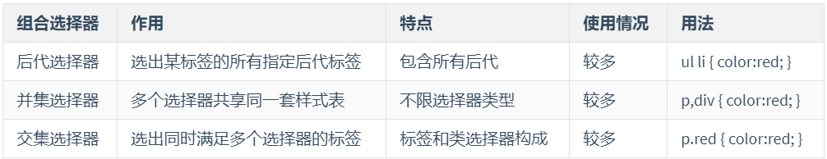
三.CSS选择器.小结
目标：掌握 CSS 选择器的使用，能熟练使用基础选择器
1.基础选择器
标签选择器
类选择器
id 选择器
通配符选择器
2.组合选择器
后代选择器
并集选择器
交集选择器

Slide 49
CSS 介绍
CSS 语法规则
CSS 选择器
CSS 常见样式属性
盒子模型

Slide 50
CSS 介绍
CSS 语法规则
CSS 选择器
CSS 常见样式属性
盒子模型

Slide 51
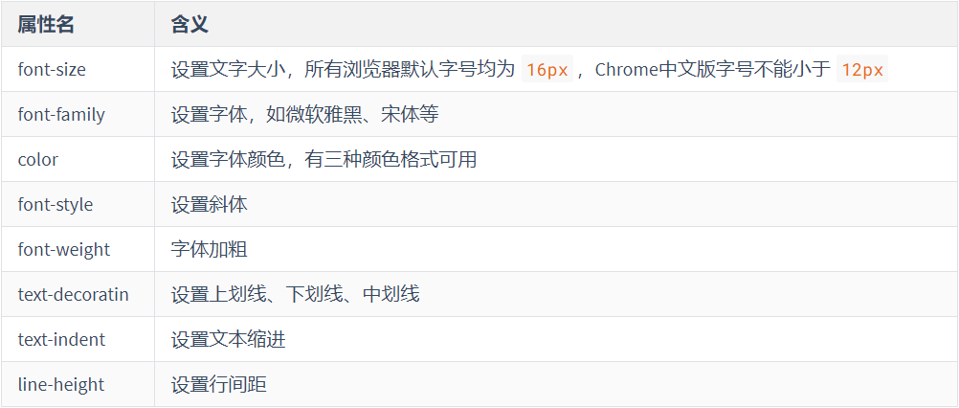
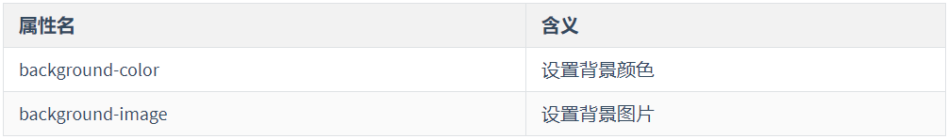
四.CSS 常见样式属性
目标：掌握 CSS 常见样式属性，能熟练设置文本样式
学习路径
文本样式1
字体
字号大小
字体粗细
font复合属性写法
文本样式2
文本颜色（三种颜色类型）
文本装饰
文本缩进（长度单位）
文本行高
背景颜色 和 背景图片

Slide 52
四.CSS 常见样式属性
目标：掌握 CSS 常见样式属性，能熟练设置文本样式
学习路径
文本样式1
字体
字号大小
字体粗细
font复合属性写法
文本样式2
文本颜色（三种颜色类型）
文本装饰
文本缩进（长度单位）
文本行高
背景颜色 和 背景图片

Slide 53
四.CSS 常见样式属性
CSS Fonts (字体)属性用于定义 字体系列、大小、粗细、和文字样式（如斜体）
4.1 文本样式1
- 字体系列
font-family 属性：设置文本的字体系列
注意：
可以按次序设置多个字体，浏览器优先选择靠前字体
字体间用 英文逗号 分隔
字体引号 可加可不加
但多个单词组成的字体名 用引号
div{
font-family: "微软雅黑";
}
ul li{
font-family: Arial,"Microsoft Yahei";
}

Slide 54
四.CSS 常见样式属性
CSS Fonts (字体)属性用于定义 字体系列、大小、粗细、和文字样式（如斜体）
4.2 文本样式1
- 字号大小
font-size 属性：设置字体的大小
注意：
px(像素) 是网页中常用的单位
开发时尽量设置明确的值 (按设计师的文稿)
所有浏览器默认显示的字体大小为 16px
可以通过 body 指定整个页面的文字样式
div{
font-family: "微软雅黑";
font-size: 20px;
}
( 谷歌浏览器 中文字号 默认不能小于 12px )
补充：CSS 中的注释
/* 我是 css注释 快捷键 ctrl + / */

Slide 55
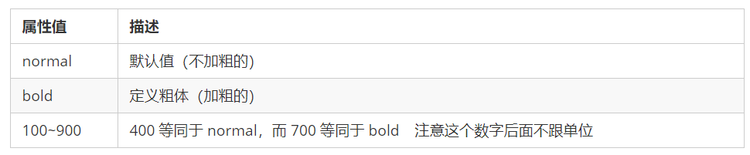
四.CSS 常见样式属性
CSS Fonts (字体)属性用于定义 字体系列、大小、粗细、和文字样式（如斜体）
4.3文本样式1
- 字体粗细
font-weight 属性：设置字体的粗细
属性限定值：
div{
font-family: "微软雅黑";
font-weight: bold;
}

Slide 56
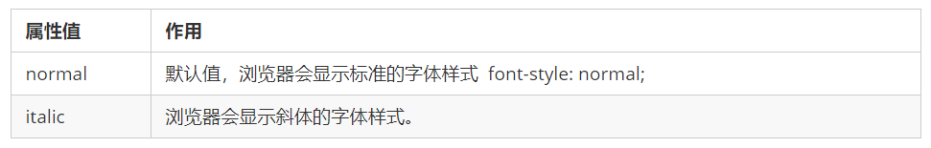
四.CSS 常见样式属性
CSS Fonts (字体)属性用于定义 字体系列、大小、粗细、和文字样式（如斜体）
4.4 文本样式1
- 文字样式
font-style 属性：设置文本的风格
属性限定值：
div{
font-family: "微软雅黑";
font-style: normal;
}
斜体文字相对来说用的很少

Slide 57
四.CSS 常见样式属性
CSS Fonts (字体)属性用于定义 字体系列、大小、粗细、和文字样式（如斜体）
4.5 文本样式1
- 字体复合属性
font 属性：一次性设置以上多个文字属性
div{
font: font-style font-weight font-size/line-height font-family
}
如：
div{
font: italic bold 20px 'Microsoft YaHei';
}
注意：
顺序不能更换，属性间用空格分隔
可以省略不需要设置的属性（自动取默认值），但 必须保留 font-size 和 font-family 属性

Slide 58
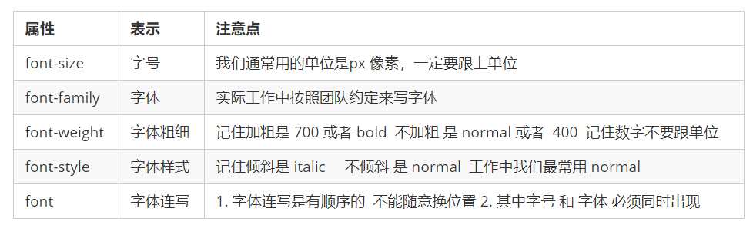
四.CSS 常见样式属性.文本样式1.小结
目标：掌握 CSS 常见样式属性，能熟练设置文本样式
CSS Fonts (字体)属性用于定义 字体系列、大小、粗细、和文字样式（如斜体）
提问：
字体复合属性顺序如何写? 里面有什么注意细节?
选择器{
font: font-style font-weight font-size/line-height font-family
}

Slide 59
四.CSS 常见样式属性
目标：掌握 CSS 常见样式属性，能熟练设置文本样式
学习路径
文本样式1
字体
字号大小
字体粗细
font复合属性写法
文本样式2
文本颜色（三种颜色类型）
文本装饰
文本缩进（长度单位）
文本行高
背景颜色 和 背景图片

Slide 60
四.CSS 常见样式属性
目标：掌握 CSS 常见样式属性，能熟练设置文本样式
学习路径
文本样式1
字体
字号大小
字体粗细
font复合属性写法
文本样式2
文本颜色（三种颜色类型）
文本装饰
文本缩进（长度单位）
文本行高
背景颜色 和 背景图片

Slide 61
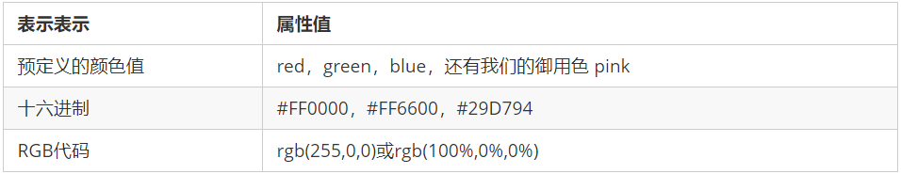

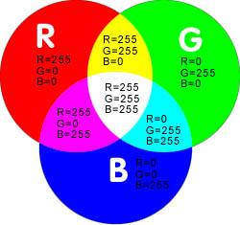
四.CSS 常见样式属性
CSS Text (字体)属性用于定义文本外观：颜色、对齐方式、下划线、缩进、行间距 等
4.6 文本样式
- 文字颜色
color 属性：设置文字颜色
三种颜色格式：
div{
color: red;
}
一共：147 种颜色名
最常用
十进制：0-9
十六进制：0-9 ABCDEF
(red, green, blue)
特点：
十六进制 颜色 以 # 开头
RGB 三原色取值范围：0-255

Slide 62
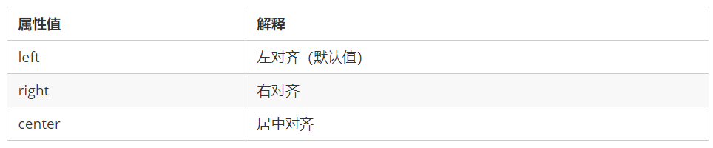
四.CSS 常见样式属性
CSS Text (字体)属性用于定义文本外观：颜色、对齐方式、下划线、缩进、行间距 等
4.7 文本样式
- 对齐方式
text-align 属性：设置标签内文字的水平对齐方式
属性限定值：
div{
text-align: center;
}
left
center
right

Slide 63
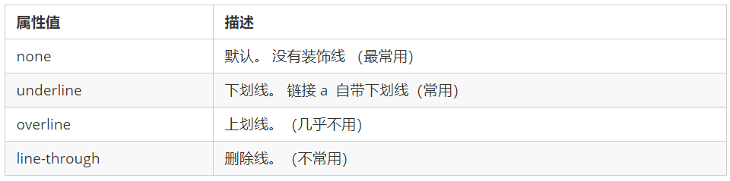
四.CSS 常见样式属性
CSS Text (字体)属性用于定义文本外观：颜色、对齐方式、下划线、缩进、行间距 等
4.8 文本样式
- 装饰文本
text-decoration 属性：设置文字修饰 (下划线等等)
属性限定值：
div{
text-decoration: underline;
}
用的最多的 就是 删除 或 添加 下划线

Slide 64
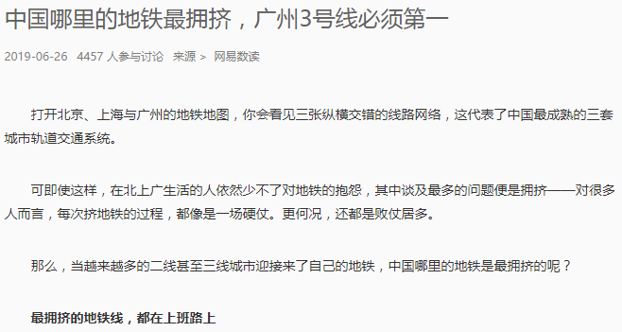
四.CSS 常见样式属性
4.9 文本样式
- 文本缩进

Slide 65
四.CSS 常见样式属性
4.9 文本样式
- 文本缩进
text-indent 属性：设置文本第一行缩进效果
div{
text-indent: 10px;
}
缩进单位可以是 负值
div{
text-indent: -10px;
}

Slide 66
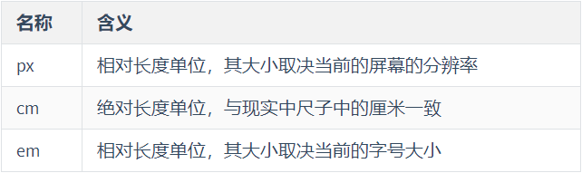

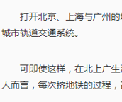
四.CSS 常见样式属性
4.9 文本样式
- 长度单位
长度单位
font-size:12px
div{
text-indent: 2em;
}

Slide 67
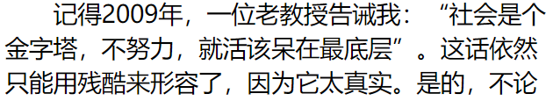
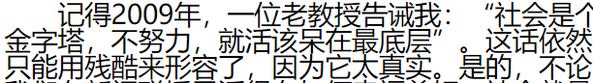
四.CSS 常见样式属性
4.10 文本样式
- 行高
对比两段文字

Slide 68
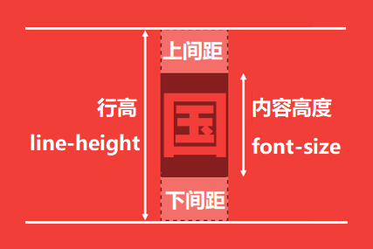
四.CSS 常见样式属性
4.10 文本样式
- 行高
line-height 属性：设置行高，也就是设置 行间距
行高 = 内容高度 + 上间距 + 下间距
div{
line-height: 26px;
}
行高 常用来控制行间距
我爱北京天安门 行高 45px
行间距
我爱北京天安门 行高 45px

Slide 69
四.CSS 常见样式属性
目标：掌握 CSS 常见样式属性，能熟练设置文本样式
学习路径
文本样式1
字体
字号大小
字体粗细
font复合属性写法
文本样式2
文本颜色（三种颜色类型）
文本装饰
文本缩进（长度单位）
文本行高
背景颜色 和 背景图片

Slide 70
四.CSS 常见样式属性
目标：掌握 CSS 常见样式属性，能熟练设置文本样式
学习路径
文本样式1
字体
字号大小
字体粗细
font复合属性写法
文本样式2
文本颜色（三种颜色类型）
文本装饰
文本缩进（长度单位）
文本行高
背景颜色 和 背景图片

Slide 71
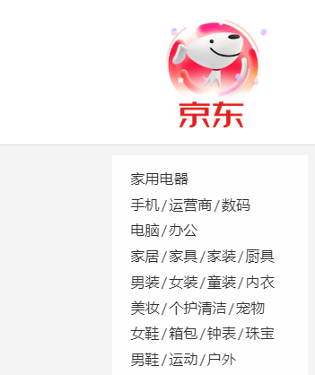
四.CSS 常见样式属性
4.11 背景颜色
background-color 属性：设置标签背景色
语法：
颜色格式：
背景色
div{
background-color: #0094ff;
}
注意：背景色是 标签内容 的 “背景”，不会覆盖 标签内容

Slide 72
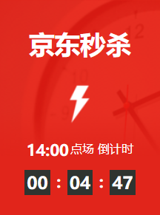
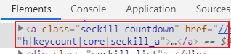
四.CSS 常见样式属性
4.12 背景图片
background-image 属性：设置标签背景图片
语法：
支持图片格式：
.gif
.jpg
.png
等主流格式
div{
background-image: url(bg.gif);
}
注意：背景图 小于 标签大小时，浏览器默认会重复显示图片

Slide 73
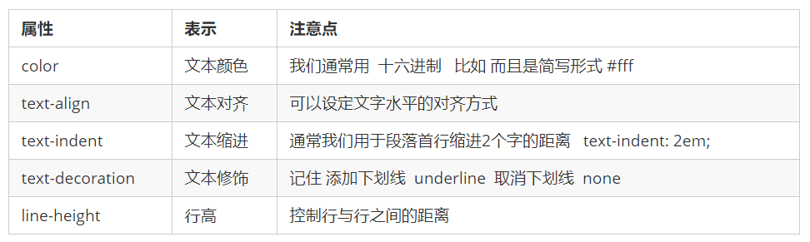
四.CSS 常见样式属性.文本样式2.小结
目标：掌握 CSS 常见样式属性，能熟练设置文本样式
提问：
网页中的长度单位 有哪几种常见的？
网页中的颜色表达有哪几种方式？
( px 、em )
( 颜色名-red
、十六进制- #0094ff
、rgb色 - reg(255,128,0)

Slide 74
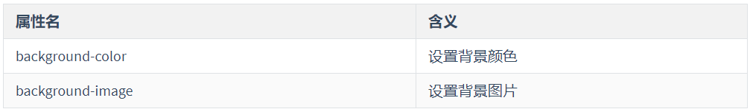
四.CSS 常见样式属性.文本样式2.小结
目标：掌握 CSS 常见样式属性，能熟练设置文本样式
div{
background-color: #0094ff;
}
div{
background-image: url(bg.gif);
}
注意：
1.背景 是 标签内容 的 “背景”，不会覆盖 标签内容
2.背景图 小于 标签大小时，浏览器默认会重复显示图片

Slide 75
CSS 介绍
CSS 语法规则
CSS 选择器
CSS 常见样式属性
盒子模型

Slide 76
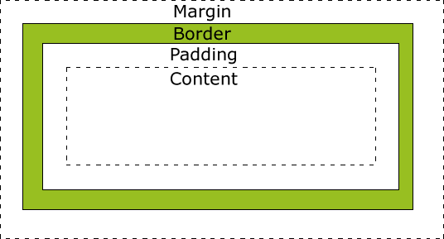
五.盒子模型
目标：了解 CSS 盒子模型的构成
盒子：每个标签在页面上可以看成是一个“盒子”
学习路径
边框
内容宽高
内边距
外边距

Slide 77
五.盒子模型
目标：了解 CSS 盒子模型的构成
学习路径
边框
内容宽高
内边距
外边距

Slide 78
五.盒子模型
5.1 边框
什么是盒子：每个标签在页面上可以看成是一个“盒子”

Slide 79
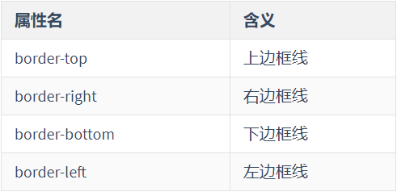
五.盒子模型
5.1 边框
什么是盒子：每个标签在页面上可以看成是一个“盒子”
边框属性：粗细、样式、颜色
边框方向：上、右、下、左
<head>
<style>
</style>
</head>
#div1 {
border-top: 10px solid green;
border-bottom: 10px solid green;
border-left: 10px solid green;
border-right: 10px solid green;
}
/* 复合语法 */
#div2 {
border: 1px solid green;
}

Slide 80
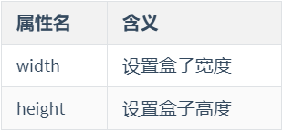
五.盒子模型
5.2 内容宽高
宽和高属性
height
<head>
<style>
</style>
</head>
#divMsg {
width: 300px;
height: 200px;
}
width
Notes:
内容区域：其大小决定了被嵌套标签的空间，通过 width/height 设定

Slide 81
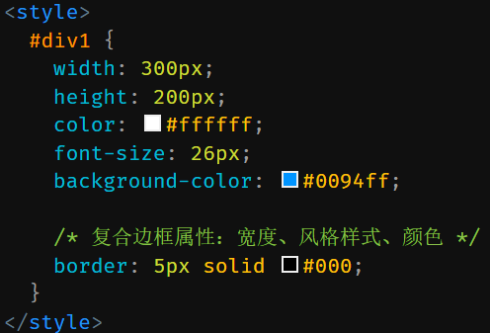
五.盒子模型
5.2 内容宽高
height
width
/* 复合语法 */
#div2 {
border: 1px solid green;
}

Slide 82
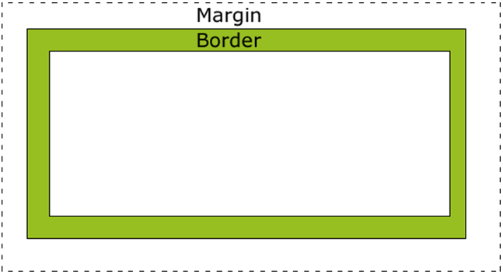
五.盒子模型
5.3 内边距
文字、图片、其它标签
Notes:
内边(间)距：其大小决定了与被嵌套标签的间距，通过 padding 设定

Slide 83
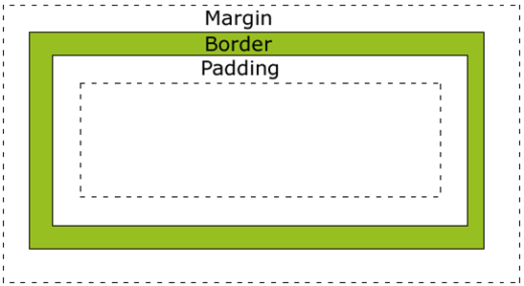
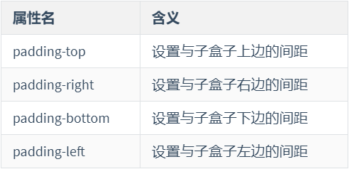
五.盒子模型
5.3 内边距
padding 属性："父子" 距离
方向：上、右、下、左
文字、图片、其它标签
<style>
</style>
#div1 {
padding-top: 10px;
padding-bottom: 10px;
padding-left: 10px;
padding-right: 10px;
}
Notes:
内边(间)距：其大小决定了与被嵌套标签的间距，通过 padding 设定

Slide 84
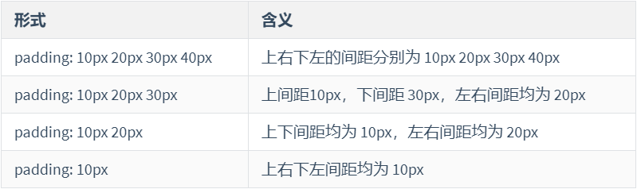
五.盒子模型
5.3 内边距
简写
文字、图片、其它标签
Notes:
内边(间)距：其大小决定了与被嵌套标签的间距，通过 padding 设定

Slide 85

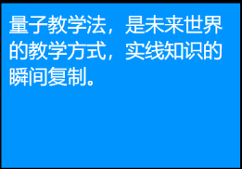
五.盒子模型
5.4 外边距
margin 属性："兄弟" 距离，盒子和盒子之间距离
方向：上、右、下、左
文字、图片、其它标签
<style>
</style>
#div1 {
margin-top: 10px;
margin-bottom: 10px;
margin-left: 10px;
margin-right: 10px;
}
(外)边距
Notes:
内边(间)距：其大小决定了与被嵌套标签的间距，通过 padding 设定

Slide 86
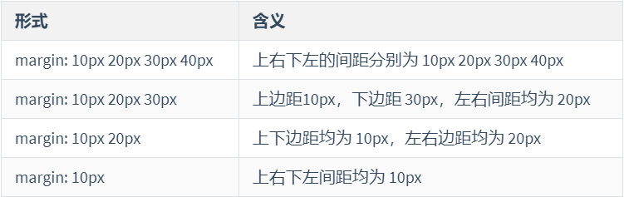
五.盒子模型
5.4 外边距
简写
Notes:
内边(间)距：其大小决定了与被嵌套标签的间距，通过 padding 设定

Slide 87
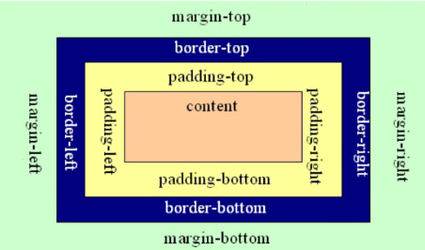
五.盒子模型.小结
目标：了解 CSS 盒子模型的构成
什么是盒子：每个标签在页面上可以看成是一个“盒子”
盒子的组成
边框 border
内容宽高 width/height
内边距 padding
外边距 margin

Slide 88
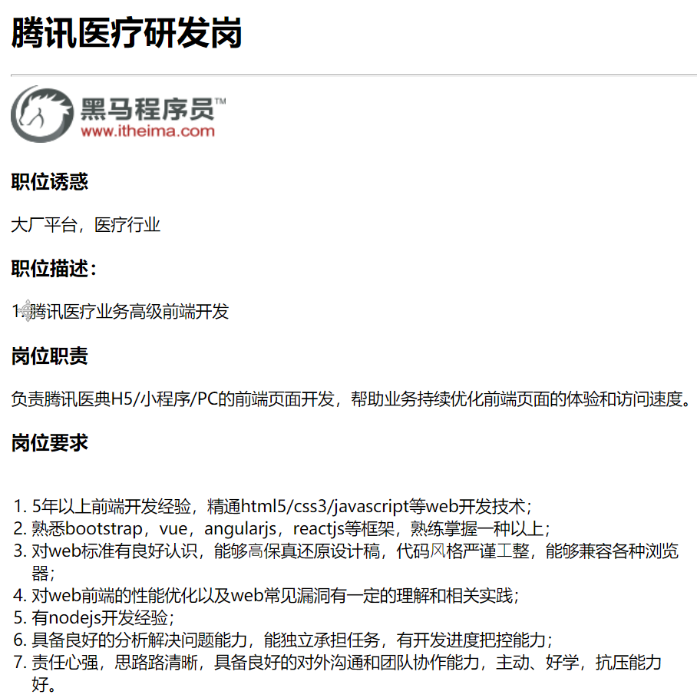
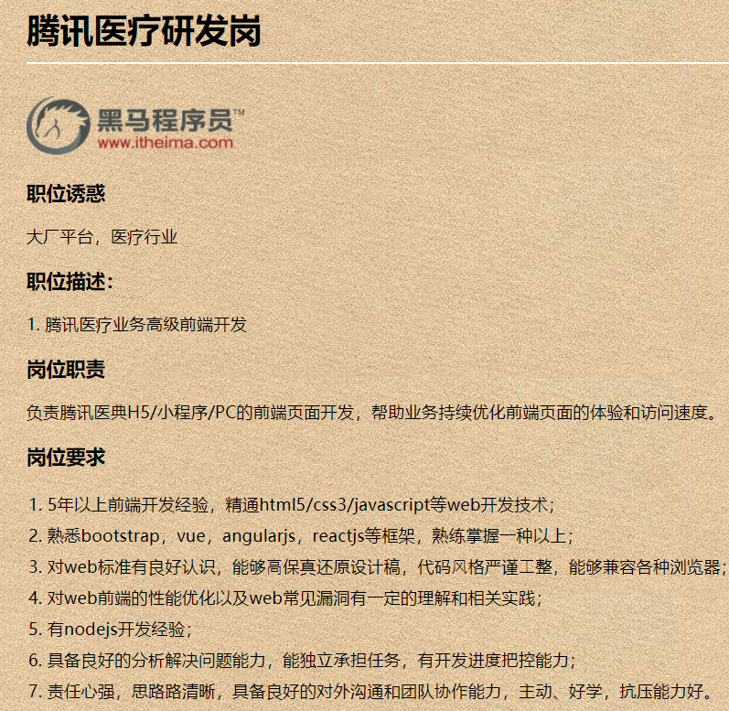
综合案例
要求：完成招聘页面美化
通过本案例，主要复习：
基础选择器
背景图
盒子模型 与 行高

Slide 89
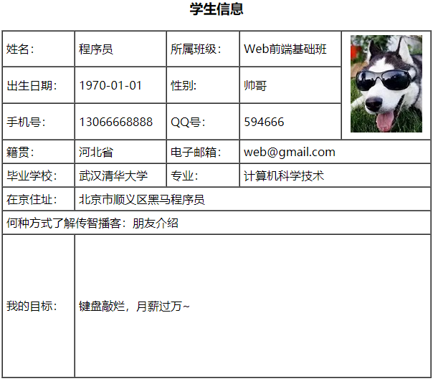
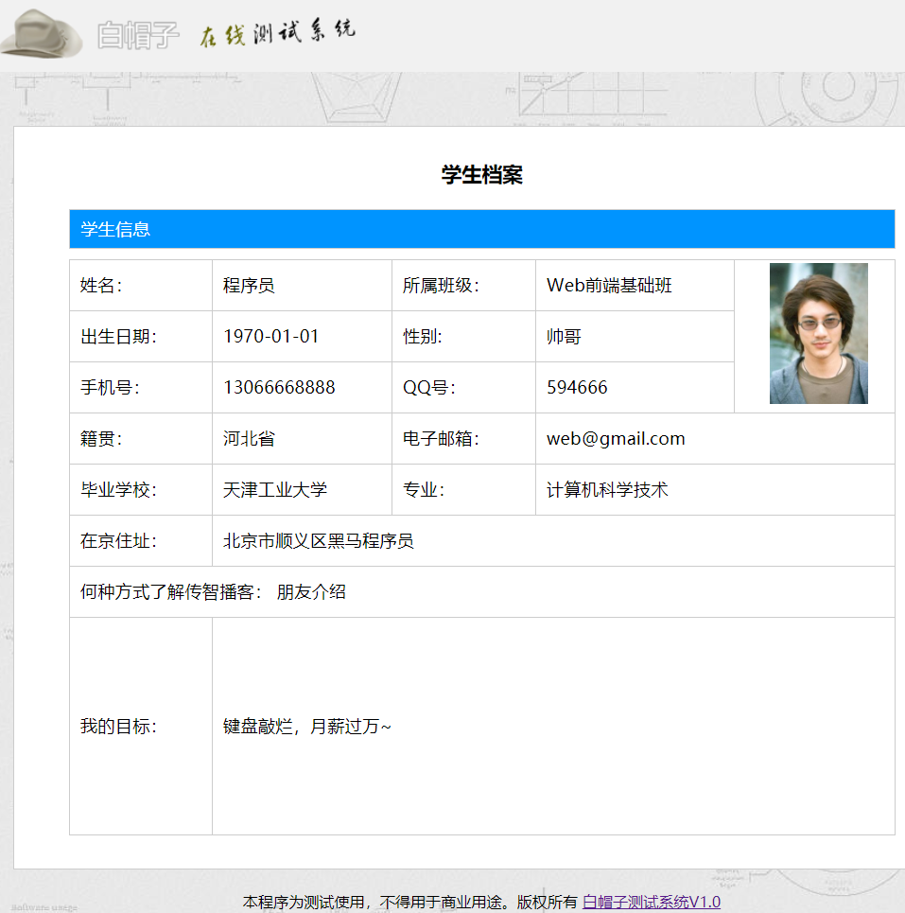
综合案例
要求：学员信息页面美化
通过本案例，主要复习：
组合选择器
背景图、背景色
盒子模型
补充：
margin：auto; ( 自动计算剩余值-居中效果 )
border-collapse: collapse; ( 合并表格相邻边框 )

Slide 90
综合案例
要求：学员信息页面美化
1.缺 页头
3.缺 白色盒子
实现思路：
1.添加页头和 页脚
2.添加"白色盒子"
3.添加标题文字
4.更换表头标签
5.样式优化
4.缺 标题文字
5.缺 表头样式
2.缺 页脚

Slide 91
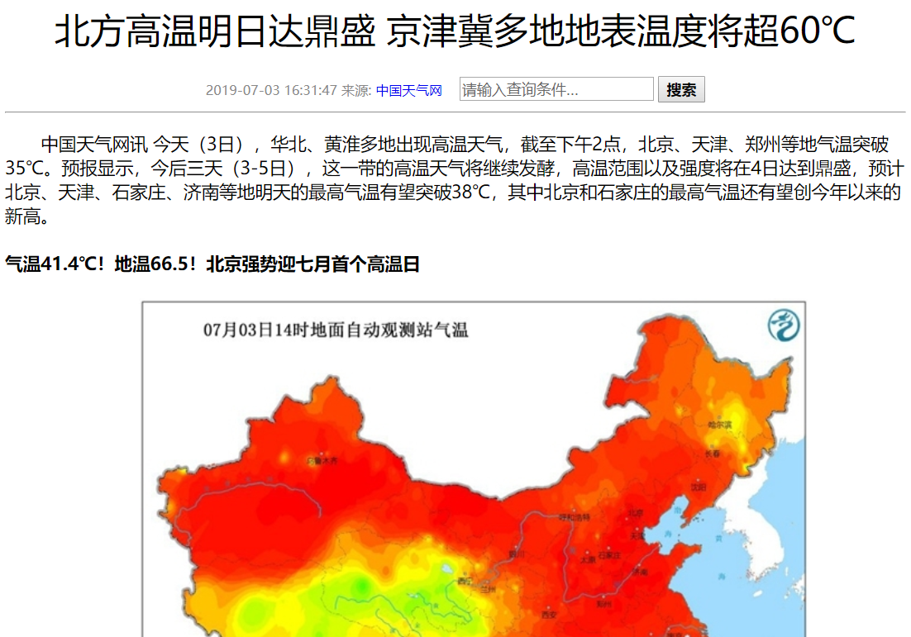
综合案例
要求：新闻页
通过本案例，主要复习：
基础选择器
背景图
盒子模型 与 行高

Slide 92

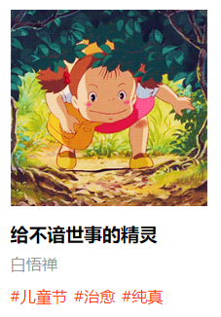
综合案例
要求：商品项
通过本案例，主要复习：
基本选择器
背景图、背景色
盒子模型

Slide 93
HTML 标签 上
什么是网页
HTML 基本结构与语法规范
开发环境
HTML 常用标签
HTML 实体符号
Notes:
1.用html标签语言编写的文件，用浏览器打开，就可以看到界面了
2.基本结构：html - head , body , 语法规范：双标签 和 单标签
3.开发环境：vscode
4.html常用标签 ：标题、注释、段落、换行、无序列表、有序列表、自定义列表、图片、相对路径、音频和视频、超链接、符号实体

Slide 95
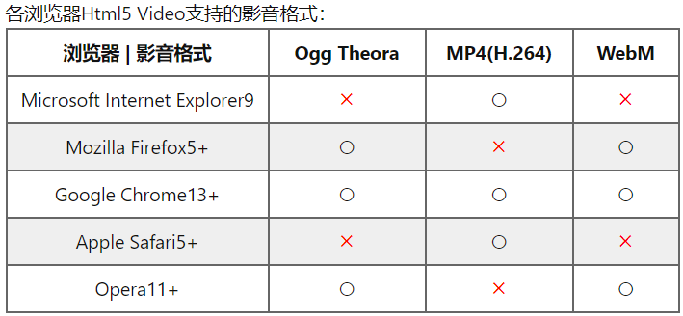

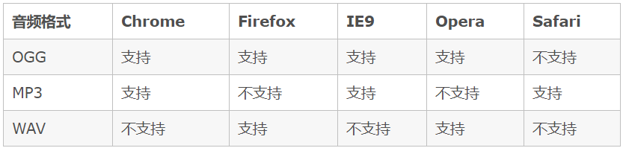
宽度： width
高度： height

Slide 96
图标素材 – 请自行取用、改色、放大

Slide 97
图标素材 – 请自行取用、改色、放大

Slide 98
图标素材 – 请自行取用、改色、放大

